Slide 1
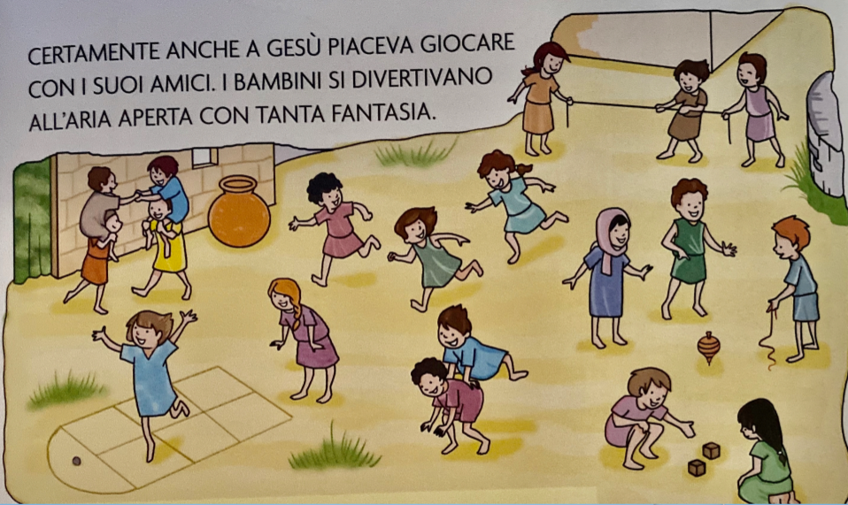

Religione Cattolica bimbi 3, 4 e 5 anni insegnante Fornaro Elisa
Scopriamo insieme i giochi di Gesù
Clicca qui

